Slide 1

ESCUELA DE
LENGUAJE
LAUDELINA ARANEDA

Slide 2


Slide 4
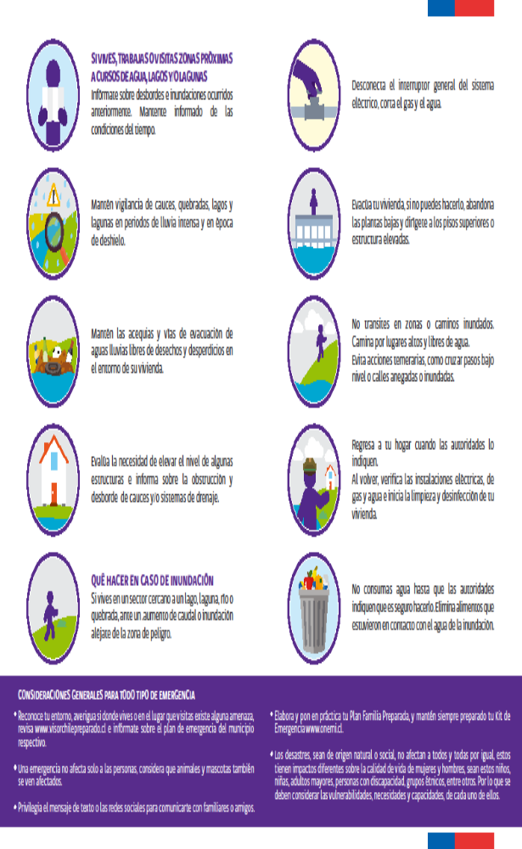

Slide 9

PLAN INTEGRAL
DE
SEGURIDAD ESCOLAR
PISE

